Slide 1
ZipChatGo | 집찾GO
AI와 지도·데이터를 연결한
부동산 통합 서비스
4
16
핵심 서비스 영역
Agent Tools
지도 탐색 · AI Agent · 부동산 분석 · 매물 등록/회원/고객센터를
하나의 사용자 흐름으로 구현
5,658
30 / 30
법률 조문 문서
Agent 통합 회귀
FINAL RESULT
집을 찾는 과정을 하나의 대화와 서비스 경험으로 연결
ZipChatGo Team
Notes:
[발표 스크립트]
안녕하세요. 저희 집찾GO는 지도 기반 부동산 탐색에 AI Agent와 데이터 분석, 매물 등록과 회원 기능을 연결한 통합 서비스입니다. 단순히 매물을 검색하는 데서 끝나지 않고, 현재 지도와 사용자의 선택을 이해하고 자연어로 이어서 질문할 수 있도록 만든 것이 핵심입니다. 오늘은 문제 정의에서 시스템 구조, 데이터와 AI 구현, 자동화와 배포, 실제 화면과 검증 결과 순으로 설명드리겠습니다.
[진행 메모]
목표 시간 약 30초. 숫자 4개는 서비스 규모를 빠르게 보여주는 용도로만 짚고 넘어갑니다.

Slide 2
발표 구성
첨부된 20분 구성안을 기준으로 11개 섹션, 20장으로 재구성했습니다.
순서 | 섹션 | 슬라이드 | 장수 | 시간
1 | 도입부 | 1 표지 · 2 목차 | 2 | 1:00
2 | 팀 소개 | 3 역할 분담 | 1 | 1:00
3 | 문제 제기 | 4 추진 배경 | 1 | 1:00
4 | 핵심 솔루션 | 5 목표와 핵심 기능 | 1 | 1:00
5 | 시스템 설계 | 6 아키텍처 · 7 기술 스택 | 2 | 2:00
6 | 상세 구현 (데이터·AI) | 8 데이터 수집 · 9 전처리 · 10 Agent · 11 RAG/문맥 | 4 | 4:30
7 | 상세 구현 (자동화·백엔드) | 12 자동화 · 13 회원/보안 · 14 DB/API | 3 | 3:30
8 | 주요 화면 (UI/UX) | 15 지도·AI · 16 회원/고객센터 | 2 | 2:00
9 | 배포·트러블슈팅 | 17 CI/CD · 18 이슈/해결 | 2 | 2:30
10 | 기대효과 & 향후 | 19 성과와 향후 계획 | 1 | 1:00
11 | 마무리 | 20 Q&A | 1 | 0:30
순서
섹션
슬라이드
장수
시간
Notes:
[발표 스크립트]
전체 발표는 20장으로 구성했습니다. 도입과 팀 소개 이후 문제와 솔루션을 짧게 설명하고, 시스템 설계와 상세 구현에 가장 많은 시간을 배분했습니다. 이후 실제 화면, 배포와 트러블슈팅, 성과와 향후 계획으로 마무리합니다.
[진행 메모]
이 슬라이드에서는 모든 행을 읽지 말고 큰 흐름만 설명합니다.

Slide 3

팀 소개 및 역할 분담
SECTION 2 · 팀 소개
4명이 각 핵심 영역을 맡고, 최종적으로 하나의 사용자 여정으로 통합했습니다.
팀원 1
팀원 2
팀원 3
팀원 4
서비스 소개 · UI 콘셉트
지도 탐색 · AI Agent
부동산 분석
매물 등록 · 회원/고객센터
홈 · 서비스 소개 · 모바일 모델하우스 · 중개 LIVE
Naver Map · POI · Multi-turn · 법률 RAG
실거래 요약 · 지역 비교 · 비용/생활 분석
4단계 등록 · OAuth · 내 매물 · FAQ/문의
※ 팀원 이름은 실제 이름으로 교체하면 됩니다.
Notes:
[발표 스크립트]
프로젝트는 네 명이 각각 한 영역을 맡았습니다. 서비스 소개 파트는 전체 브랜드와 진입 경험을, 지도 탐색 파트는 지도와 AI Agent를, 분석 파트는 실거래와 지역 비교를, 등록 파트는 회원·매물 등록·고객센터를 담당했습니다. 각 기능은 따로 만든 뒤 끝낸 것이 아니라 공통 메뉴와 데이터 흐름을 연결해 하나의 서비스로 통합했습니다.
[진행 메모]
현재 이름 정보가 없어 팀원 1~4로 표기했습니다. 실제 제출 전 이름만 교체합니다.

Slide 4
추진 배경: 부동산 정보는 많지만 사용자 경험은 끊겨 있다
SECTION 3 · 문제 제기
매물·실거래·주변 시설·법률·등록 기능이 서로 분리된 문제에서 시작했습니다.
정보가 흩어짐
반복적인 지도 조작
맥락이 끊김
거래 판단이 어려움
매물, 실거래, POI, 법률 정보를 여러 화면과 서비스에서 따로 찾아야 합니다.
가격·지역·생활 인프라 조건을 바꿀 때마다 사용자가 직접 필터와 지도를 반복 조작합니다.
“그중 첫 번째”, “그 매물 근처” 같은 후속 질문을 기존 검색 UI에서는 자연스럽게 이어가기 어렵습니다.
가격만이 아니라 시장 흐름, 비용, 계약·임대차 정보까지 함께 확인할 필요가 있습니다.
문제 정의
“집을 찾는 과정”을 검색 화면이 아니라, 데이터와 AI가 연결된 하나의 서비스 흐름으로 만들자.
Notes:
[발표 스크립트]
기존 부동산 서비스는 정보량 자체는 많지만 사용자가 여러 서비스를 오가며 판단해야 하는 문제가 있습니다. 매물과 주변 시설은 지도에서, 실거래 흐름은 별도 분석에서, 법률 정보는 또 다른 서비스에서 확인하게 됩니다. 저희는 이 과정을 하나로 연결하고, 사용자가 자연어로 탐색을 이어갈 수 있게 만드는 것을 문제 해결의 출발점으로 잡았습니다.

Slide 5
목표와 핵심 기능: 수집 → 분석 → 서비스 → 시각화 → 자동화
SECTION 4 · 핵심 솔루션
데이터를 모으는 것에서 끝내지 않고 사용자 화면과 AI 동작, 배포까지 하나의 파이프라인으로 연결했습니다.
01
02
03
04
05
데이터 수집
전처리·통합
분석·AI
서비스·시각화
자동화·배포
매물·POI·실거래·법령·회원 데이터
좌표·가격·면적·카테고리·법령 metadata 정리
시장 요약 + Agent Tool Calling + 법률 RAG
지도·분석·등록·회원·고객센터 UI
Docker Compose + GitHub Actions + EC2
핵심 차별점
AI가 현재 지도·선택 지역·선택 매물·관심매물·최근 대화 문맥을 받아 Tool과 UI Action을 선택합니다.
Notes:
[발표 스크립트]
저희의 핵심은 데이터 수집이나 AI 모델 하나가 아니라, 다섯 단계가 실제 서비스 흐름으로 연결되어 있다는 점입니다. 매물과 공공 데이터를 구조화하고, Spring과 FastAPI에서 이를 조회·분석한 뒤, 지도와 웹 화면에서 시각화합니다. 마지막으로 Docker와 GitHub Actions를 통해 배포까지 연결했습니다.

Slide 6
시스템 아키텍처
SECTION 5 · 시스템 설계
Spring Boot를 서비스 중심 Backend로, FastAPI를 AI 전용 서버로 분리해 역할을 명확하게 나눴습니다.
EC2 / Docker Compose
Spring Boot :8080
FastAPI :8000
External / Data
Frontend
Thymeleaf
HTML · CSS · JS
Naver/Kakao Maps
Supercluster
지도·매물·POI REST
회원·세션·OAuth
시장 요약 API
매물 등록·문의
FastAPI 중계
OpenAI Responses
Tool Calling
App State / history
법률 RAG
Pydantic Action 검증
MySQL 호환 DB
MOLIT 실거래 API
OpenAI API / Vector Store
OAuth 3종
Supabase Storage
AI Tool이 Spring 지도 API 호출
일반 요청: Browser → Spring
AI 요청: Browser → Spring → FastAPI → OpenAI
파일/DB/API는 목적별 분리
Notes:
[발표 스크립트]
전체 요청의 중심은 Spring Boot입니다. 일반 지도·회원·분석 요청은 Spring이 처리하고, AI 대화만 FastAPI로 전달합니다. FastAPI는 DB에 직접 접근하기보다 Spring이 제공하는 지도 API를 Tool로 호출하고, OpenAI Responses API와 Vector Store를 사용해 답변과 UI Action을 생성합니다. 이렇게 서비스 로직과 AI 로직을 분리해 유지보수와 배포 구조를 단순화했습니다.

Slide 7
기술 스택과 역할 분리
SECTION 5 · 시스템 설계
기술을 나열하기보다 각 계층이 어떤 책임을 맡는지 기준으로 선택했습니다.
Frontend
Backend
AI
Data / Storage
DevOps
Thymeleaf · HTML/CSS/JS
Naver Maps · Kakao Maps
Supercluster
Spring Boot · REST
JdbcTemplate · Spring Data JDBC
HttpSession · Security OAuth2
FastAPI · Pydantic
OpenAI Responses · Tool Calling
OpenAI Vector Store RAG
MySQL 호환 JDBC DB
Supabase Storage
sessionStorage · JSON/GeoJSON
Docker · Compose
GitHub Actions · EC2
Render(test)
배포 흐름
GitHub Push
Actions
EC2 Runner
Docker Compose
Spring + FastAPI
Notes:
[발표 스크립트]
기술 스택은 프런트엔드, 백엔드, AI, 데이터 저장소, DevOps 다섯 영역으로 나눴습니다. 지도 렌더링은 브라우저가, 서비스 데이터와 인증은 Spring이, Agent와 RAG는 FastAPI가 담당합니다. 배포는 Docker Compose로 두 서버를 묶고 GitHub Actions와 EC2 러너를 연결한 구조입니다.

Slide 8
데이터 수집: 서비스 목적별로 다른 원천을 연결
SECTION 6 · 상세 구현 (데이터·AI)
매물·POI·실거래·법령·회원 데이터는 성격이 달라 수집과 저장 경로도 분리했습니다.
01
02
03
04
05
지도 매물
POI
실거래
법률
회원/등록
properties
poi + JSON
국토교통부 API
국가법령정보센터
사용자 입력 + Storage
지도·AI 검색용 매물/거래 데이터
교육·의료·교통·공공·중개 시설
매매·전월세 평균·변화율·거래 예시
조문별 Markdown + metadata → Vector Store
member_property · 사진/서류 · 문의
데이터 수집 원칙
“모든 데이터를 한 DB에 넣는 것”보다, 실시간 조회·세션 상태·파일·검색용 Vector Store의 수명주기와 책임을 분리했습니다.
Notes:
[발표 스크립트]
데이터 원천은 크게 다섯 종류입니다. 지도용 매물과 POI는 서비스 조회용 데이터로, 시장 분석은 국토교통부 실거래 API로, 법률은 국가법령정보센터에서 사전 수집해 Vector Store에 저장했습니다. 회원이 등록한 매물과 사진·서류는 별도의 테이블과 Supabase Storage를 사용합니다.

Slide 9
전처리·EDA: 지도와 Agent가 바로 쓸 수 있는 구조로 정리
SECTION 6 · 상세 구현 (데이터·AI)
숫자·주소·좌표·카테고리·법령 메타데이터를 기능 단위로 표준화했습니다.
매물 데이터
공간·POI
법률 문서
가격·면적·위경도 숫자화
POI 대/소분류 표준화
법령명 canonical 정규화
주소/단지명 검색 필드 정리
법정동 GeoJSON·역 정적 데이터
제N조/제N조의M 조문 번호
매매·전세·월세 값 분리
줌 단계별 시군구→동→개별
시행일·공포일·공식 URL metadata
최근 기간 조건 적용
Supercluster + 표시 상한
조문별 Markdown 문서화
지도 성능: 매물 마커 최대 700 · 목록 최대 200 · POI 최대 500 등 화면 표시 상한 적용
Notes:
[발표 스크립트]
전처리는 단순 결측치 처리보다 실제 화면과 Agent가 안정적으로 사용할 수 있는 구조를 만드는 데 초점을 맞췄습니다. 매물은 가격과 좌표를 숫자로 정리하고, POI는 카테고리를 표준화했습니다. 지도에서는 줌 단계별 표시 단위와 마커 수를 제한해 브라우저 과부하를 방지했습니다. 법률 문서는 법령명과 조문 번호, 시행일 같은 metadata를 조문 단위로 정리했습니다.

Slide 10
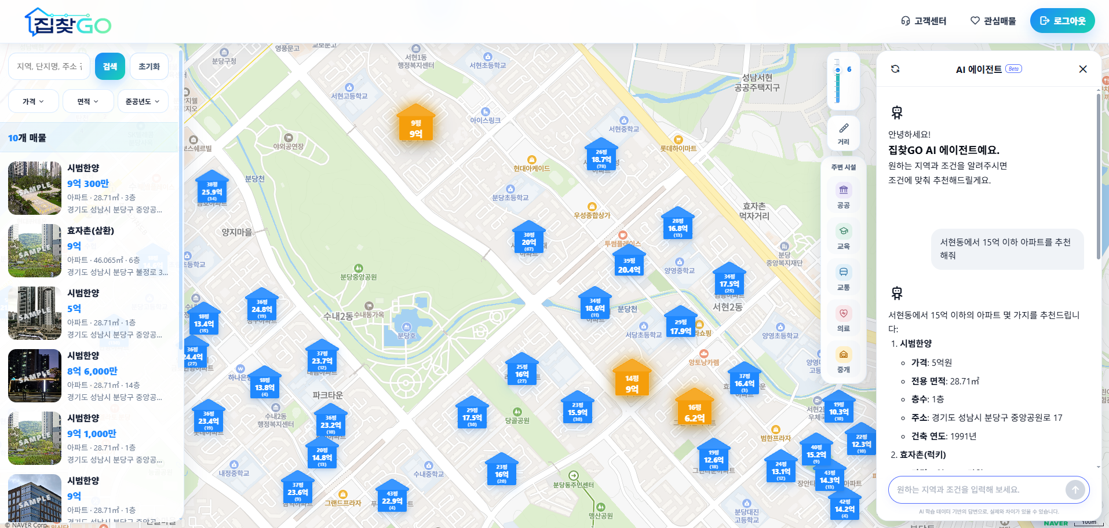
AI Agent: 자연어를 실제 지도 동작으로 연결
SECTION 6 · 상세 구현 (데이터·AI)
단순한 챗봇 답변이 아니라 Tool 결과를 지도 이동·강조·상세 열기 같은 UI Action으로 연결합니다.
01
사용자 자연어
“판교역 8억 이하 아파트 보여줘”
02
App State
현재 지도·선택 지역·선택 매물·관심매물
03
Agent Tool
매물·POI·역·법률·관심매물 등 16개 Tool
04
UI Action
이동·범위 맞춤·강조·상세 열기·지역 선택
안전 설계 · 모델이 임의 JavaScript를 실행하지 않고 허용된 Action만 프론트에서 실행
Notes:
[발표 스크립트]
AI Agent는 현재 지도 상태와 사용자의 선택을 App State로 함께 받습니다. 모델은 필요한 Tool을 골라 매물이나 POI, 역, 법률 정보를 조회하고, 결과에 따라 이동이나 강조 같은 Action을 생성합니다. 브라우저에서는 미리 정의된 Action만 검증 후 실행하기 때문에 모델이 임의의 JavaScript를 실행하지 않습니다.

Slide 11
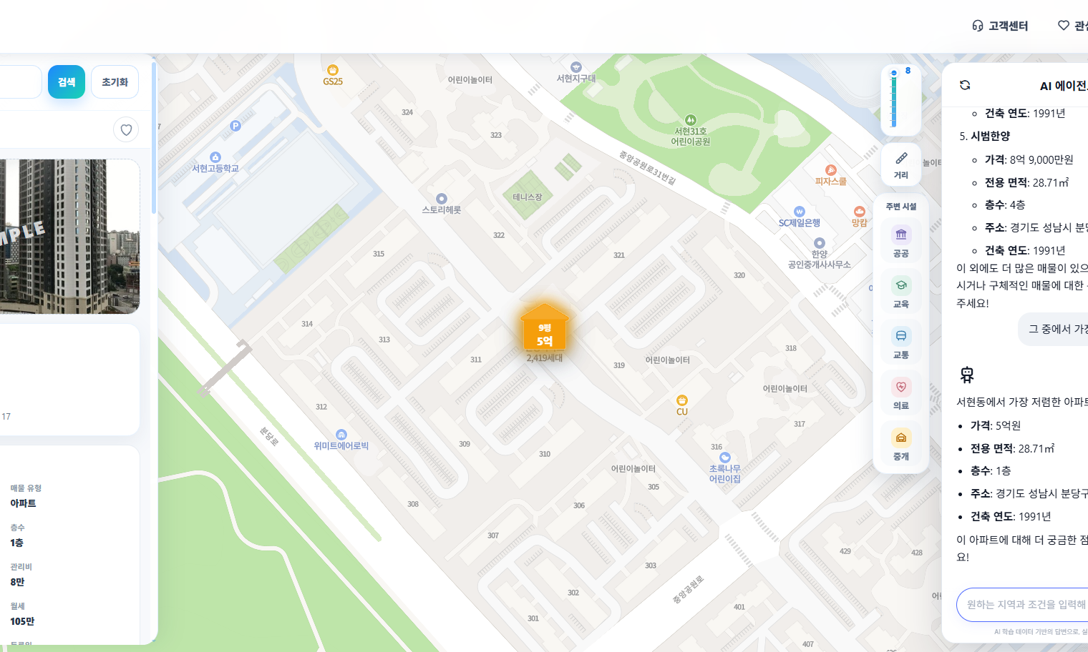
Multi-turn · 법률 RAG: 문맥과 근거를 함께 유지
SECTION 6 · 상세 구현 (데이터·AI)
“그중”, “그 매물” 같은 후속 대화와 일반인의 법률 질문을 한 Agent 안에서 처리합니다.
Multi-turn 문맥
세션 중심 설계
최근 8개 메시지(총 8,000자) + recent_property_ids + last_referenced_property_id + 현재 App State
대화 원문은 서버 DB와 OpenAI에 저장하지 않고 브라우저 메모리 중심으로 유지합니다.
법률 검색 로직
Grounding 정책
법령명 탐지 → 법령명+조문 exact → 정제 Query 의미검색 → 0건 시 Semantic fallback
검색된 조문과 공식 URL을 우선하고, 근거가 부족하면 모델 일반지식과 검색 근거를 구분합니다.
5,658
조문 문서
49
정규 법령
36 / 40
2025 hold-out
97.3%
조건부 정확도
Notes:
[발표 스크립트]
멀티턴에서는 최근 대화뿐 아니라 최근에 제시한 매물 ID 순서와 마지막 참조 매물을 구조화된 문맥으로 유지합니다. 그래서 “그중 가장 싼 것”, “그 매물 지도에서 보여줘” 같은 표현을 이어서 이해할 수 있습니다. 법률 질문은 법령명을 몰라도 정제된 Query로 의미검색하고, 법령명과 조문이 명시되면 정확검색을 우선합니다. Hold-out 결과는 개발에 직접 쓰지 않은 질문에 대한 일반화 확인용 지표입니다.

Slide 12
운영 자동화: Push 한 번으로 배포 흐름 연결
SECTION 7 · 상세 구현 (자동화·백엔드)
모델 재학습 대신, 실제 서비스에 필요한 빌드·배포·환경 연결을 자동화했습니다.
1
2
3
4
5
Code Push
GitHub Actions
EC2 self-hosted Runner
Docker Compose
Service
integrate-JongBeom-develop
workflow trigger
fetch + fast-forward pull
build + up
Spring :8080 + FastAPI :8000
환경 분리
진단 가능성
롤백/분리
API Key, DB, OAuth, Vector Store ID는 환경변수로 관리하고 코드에는 값을 넣지 않습니다.
AI_SEARCH_DIAGNOSTICS 등 진단 로그로 Tool 인자와 필터 흐름을 확인할 수 있습니다.
법률 Vector Store와 배포 브랜치를 분리해 변경 위험을 줄이고 롤백 경로를 유지했습니다.
Notes:
[발표 스크립트]
저희 프로젝트는 학습 모델을 주기적으로 재학습하는 구조가 아니라 서비스 배포 자동화가 핵심입니다. GitHub에 코드를 push하면 Actions가 EC2의 self-hosted runner에서 최신 코드를 받고 Docker Compose로 Spring과 FastAPI를 재빌드하는 흐름을 구성했습니다. 민감한 값은 환경변수로 분리하고, AI 문제는 진단 로그로 Tool 인자와 필터 흐름을 추적할 수 있도록 했습니다.

Slide 13
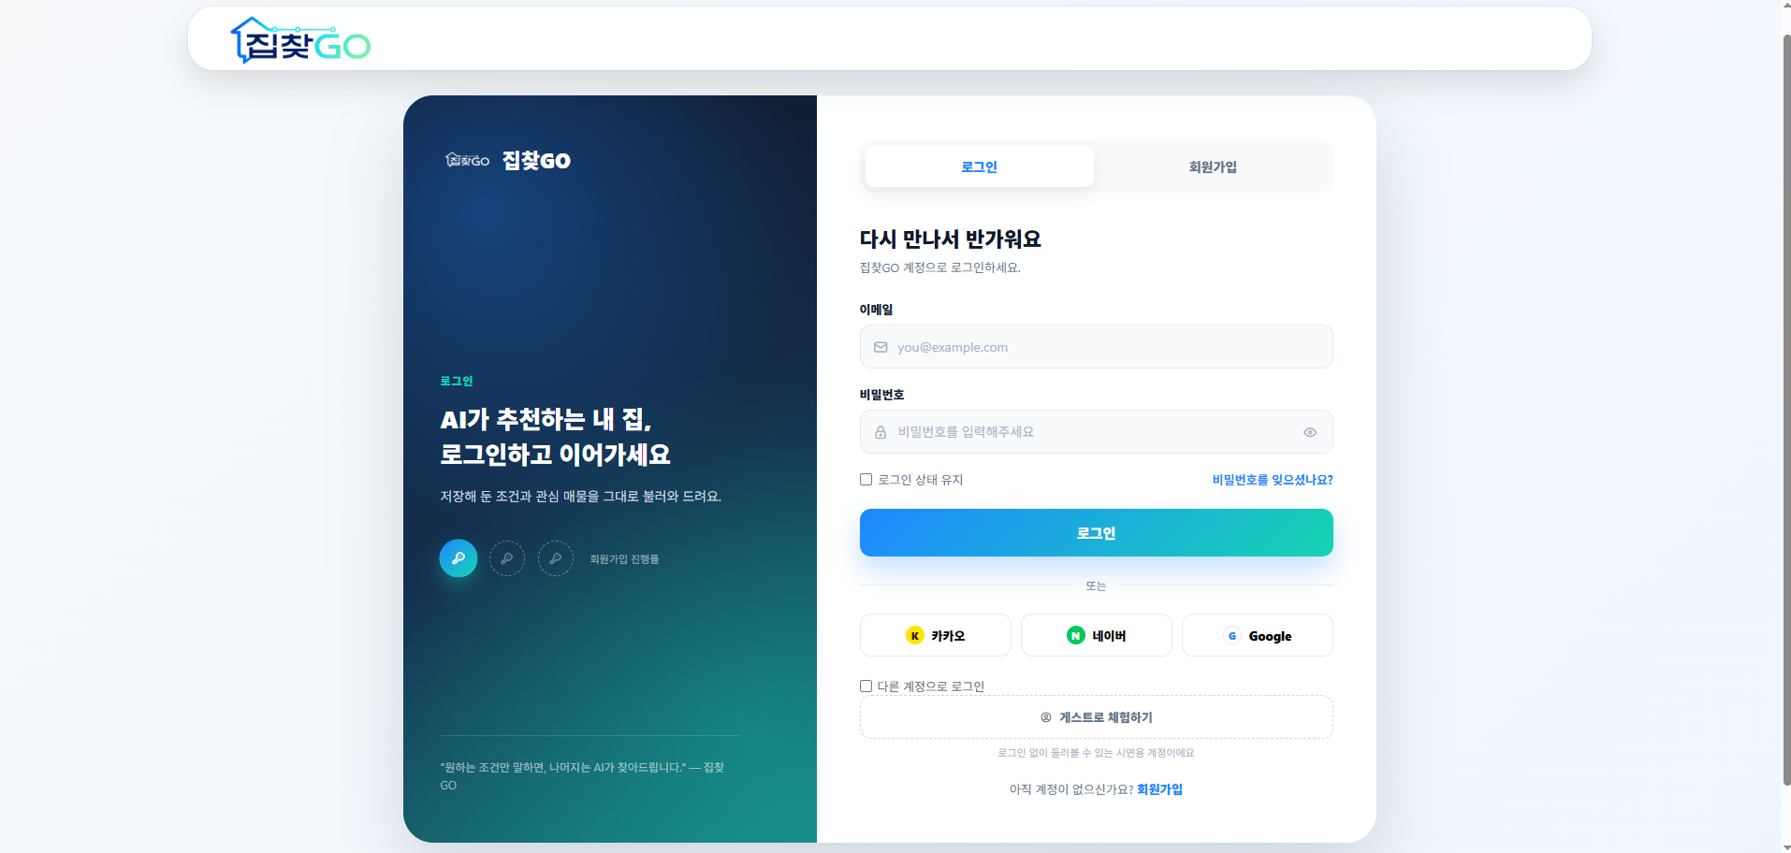
회원·보안: 인증과 권한을 서비스 흐름에 연결
SECTION 7 · 상세 구현 (자동화·백엔드)
일반 로그인, OAuth, 세션, 관리자 권한과 내부 AI 통신 보호를 함께 구성했습니다.
회원가입
로그인
이메일·중복·비밀번호 8자 이상·전화번호 형식 검증 / BCrypt 저장
HttpSession 기반 로그인·로그아웃 / 게스트 세션 지원
OAuth
권한
Google · Naver · Kakao → 회원 연결/생성 → 세션 설정
AuthInterceptor / AdminInterceptor로 등록·관리 기능 보호
서버 간 보호
파일 접근
Spring → FastAPI 요청에 INTERNAL_API_KEY 검사
Supabase signed URL로 사진·서류 임시 열람
Notes:
[발표 스크립트]
회원 기능은 일반 로그인과 세 가지 소셜 OAuth를 지원하도록 구성했습니다. 비밀번호는 BCrypt로 저장하고, 로그인 상태는 서버 세션으로 관리합니다. 등록과 관리자 기능은 인터셉터에서 권한을 확인하고, Spring과 FastAPI 사이의 내부 요청에도 별도 키를 적용했습니다. 사진과 서류는 Supabase에 저장하고 signed URL로 제한된 시간 동안만 열람합니다.

Slide 14
DB · API: 기능별 저장 구조와 호출 경로
SECTION 7 · 상세 구현 (자동화·백엔드)
지도 매물, 회원 등록 매물, 브라우저 상태, 파일, 법률 검색 데이터를 서로 다른 저장소로 관리합니다.
데이터 구조
주요 API 그룹
properties / poi
지도·AI 검색 · 가격 이력 · 주변 시설
Map
/api/map/properties · search · by-ids · POI · transit · price-history
member / member_property
회원·등록·관리자 심사
AI
/api/ai/chat → FastAPI /agent/chat
property_attribute/photo/document
등록 상세 속성·사진·서류 메타
Market
/api/market/summary → 국토교통부 매매/전월세 API
inquiry
1:1 문의와 상태
Property
/api/properties · photos · documents · /api/my/properties
sessionStorage / memory
관심매물 ID · viewport · 대화 문맥
Auth
/api/auth/signup · login · logout · check · withdraw · OAuth start
OpenAI Vector Store
법률 조문 검색
Inquiry
/api/inquiries
중요한 경계
회원이 등록한 member_property와 지도 조회용 properties는 현재 별도 구조이며, 승인 후 자동 동기화 경로는 별도 고도화 대상입니다.
Notes:
[발표 스크립트]
데이터 구조에서 중요한 점은 회원이 등록한 매물과 지도 검색용 매물이 현재 별도 테이블이라는 것입니다. 지도용 properties와 POI는 검색 성능 중심으로, 회원 매물은 등록과 심사 흐름 중심으로 관리합니다. 사진과 서류는 Storage에, 법률은 Vector Store에 두고, Spring API가 각 기능의 접점을 제공합니다.

Slide 15
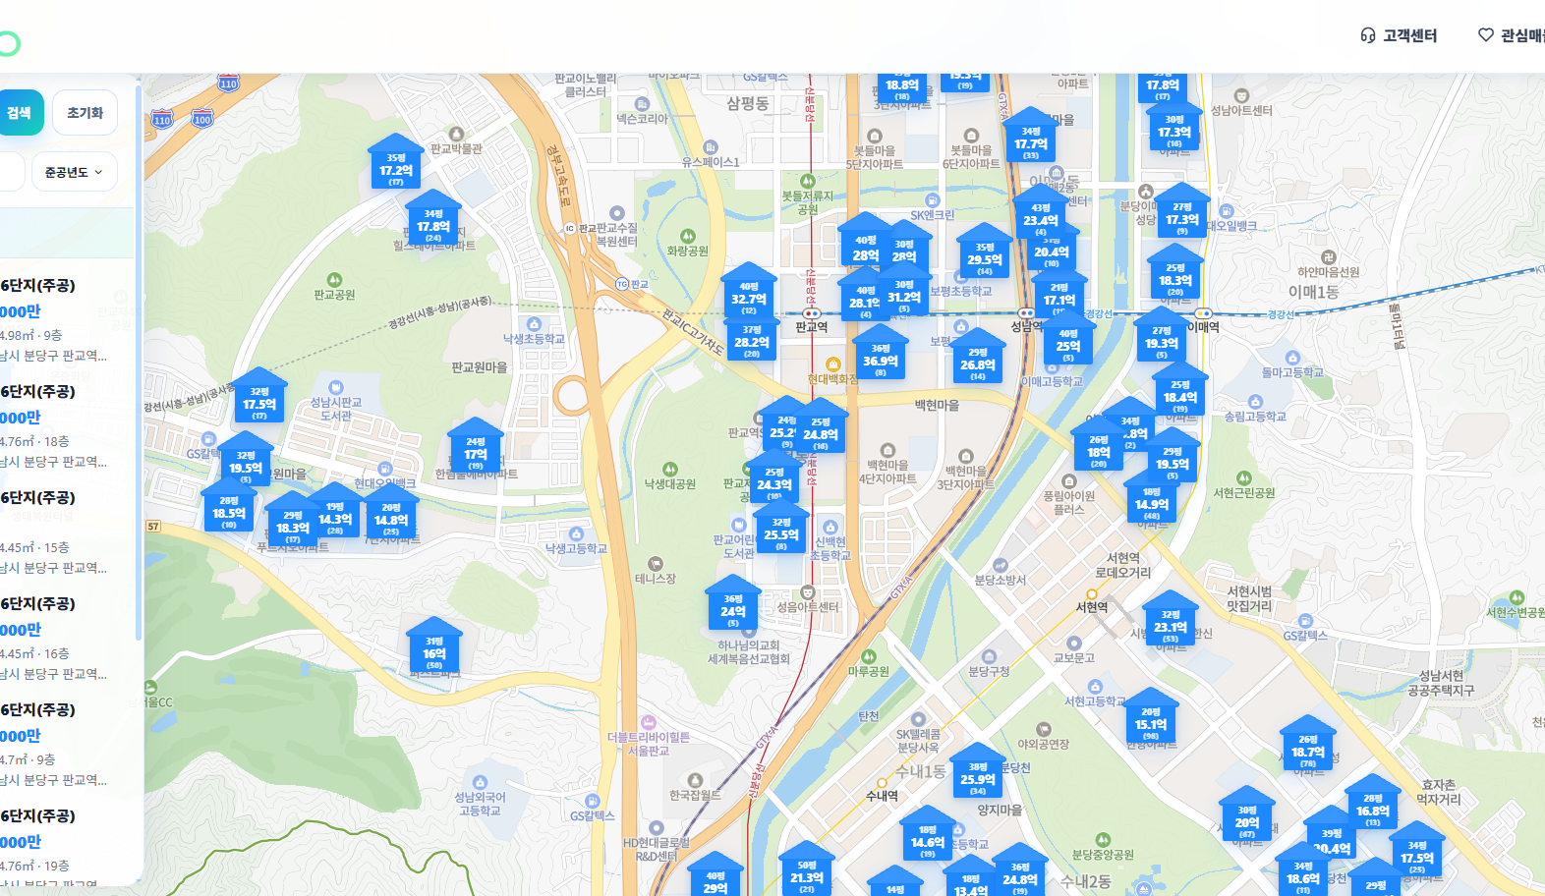
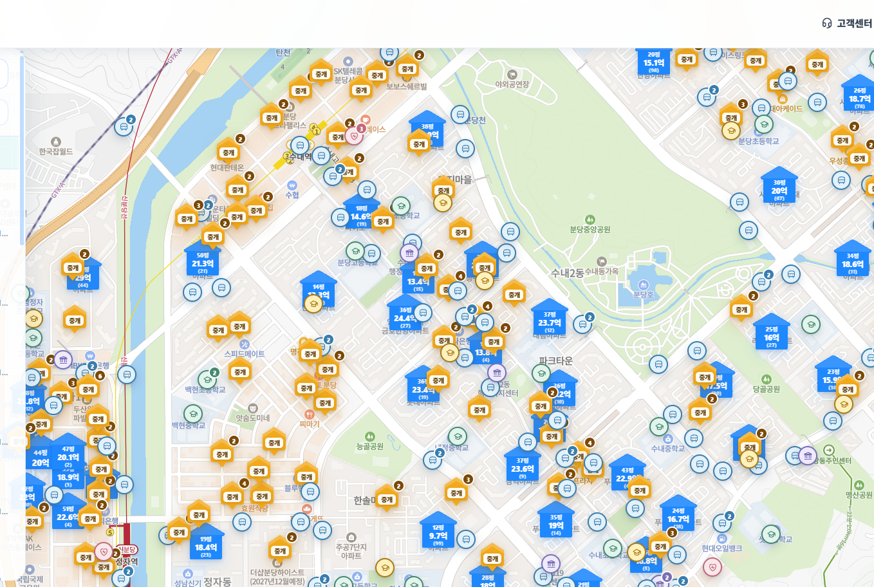
주요 화면: 지도 탐색 + AI가 한 화면에서 동작
SECTION 8 · 주요 화면 (UI/UX)
지도, 매물 목록, POI, AI 대화를 동시에 보여주되 필요한 정보만 단계적으로 노출합니다.
지도 탐색
AI 지도 Action
POI · 생활 인프라
줌 단계별 군집/개별 마커, 목록, 검색·가격·면적·준공연수 필터, 상세/가격 이력
자연어 검색 결과를 이동·fit bounds·강조·상세 열기 Action으로 바로 연결
교육·의료·교통·공공·중개 카테고리를 지도에서 켜고 끄며 매물과 함께 비교
Notes:
[발표 스크립트]
지도 페이지는 프로젝트의 핵심 화면입니다. 왼쪽에는 매물 목록과 상세, 가운데에는 지도, 오른쪽에는 AI 대화를 배치했습니다. 사용자가 직접 필터를 조작할 수도 있고 AI에게 자연어로 요청할 수도 있습니다. POI까지 같은 지도에 표시해 매물과 생활 인프라를 함께 비교할 수 있습니다.

Slide 16
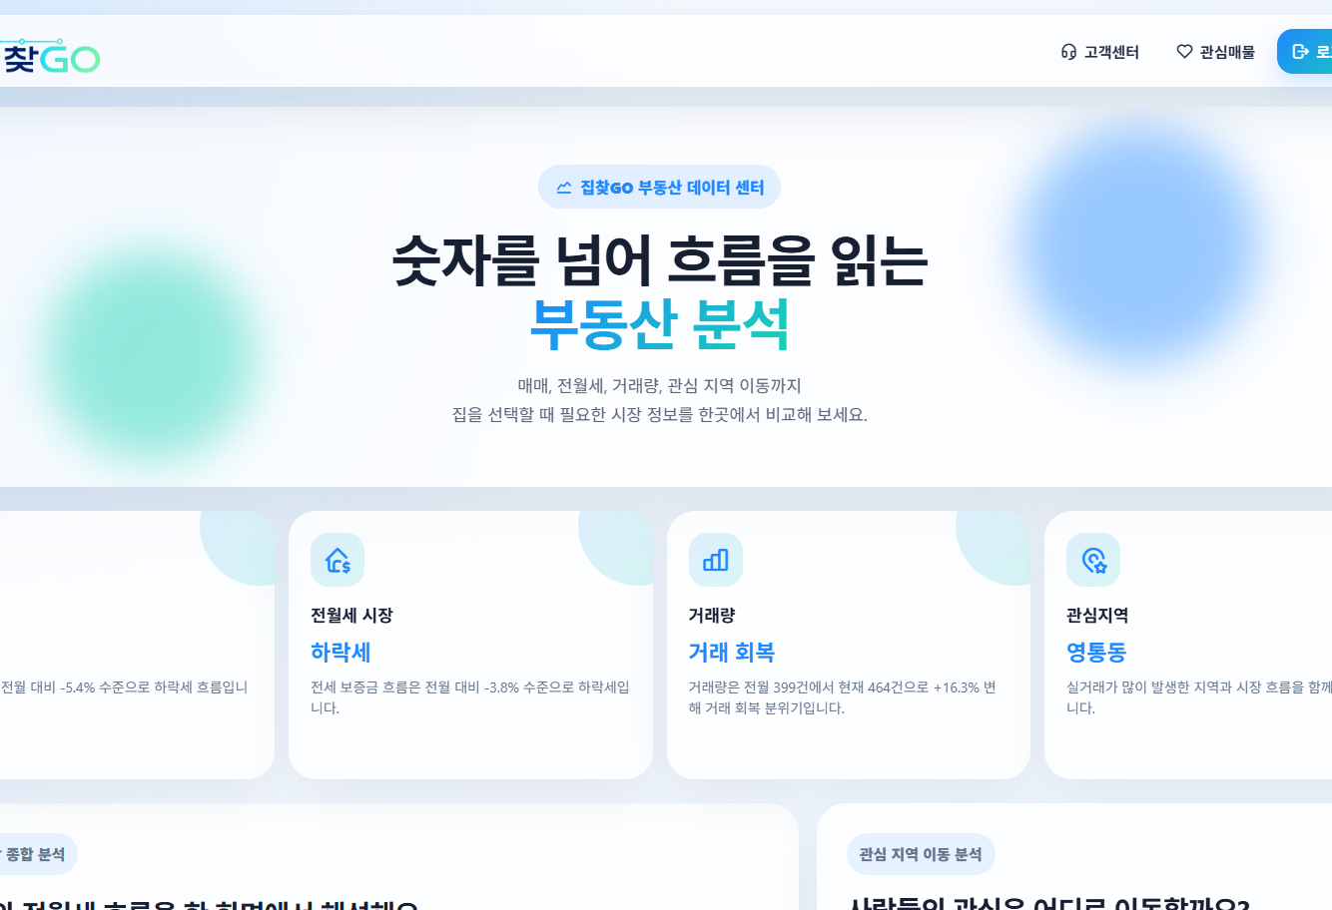
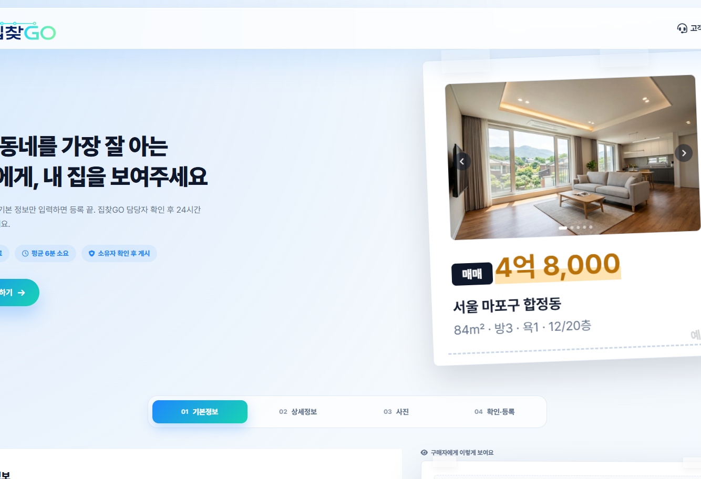
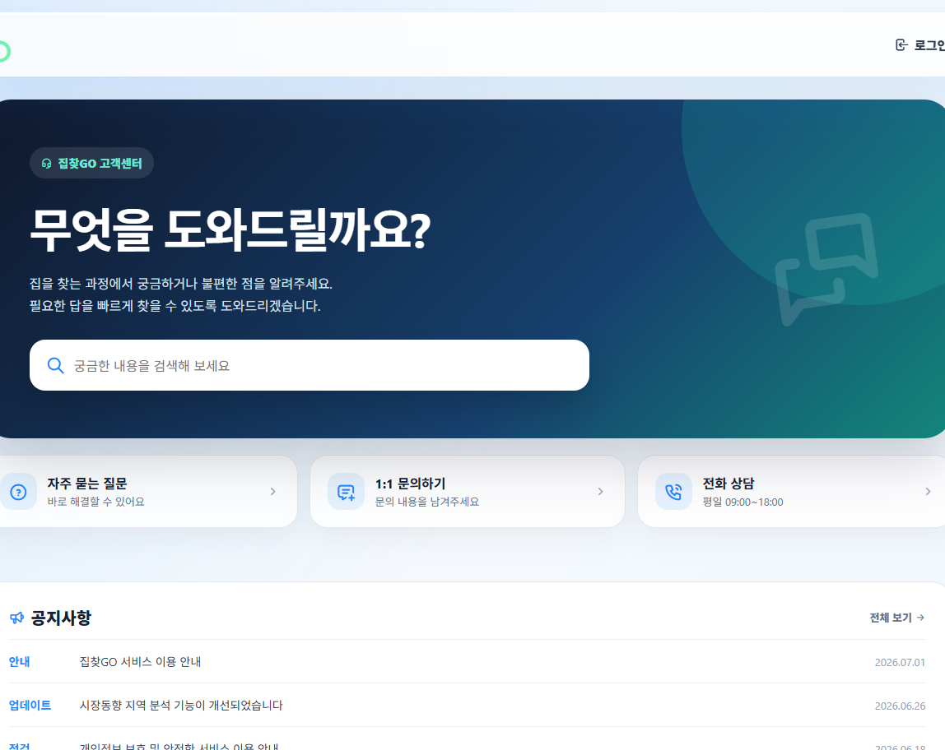
주요 화면: 분석 · 등록 · 회원 · 고객센터까지 연결
SECTION 8 · 주요 화면 (UI/UX)
탐색 이후의 판단과 등록, 서비스 운영 기능까지 같은 디자인 언어로 구성했습니다.
부동산 분석
매물 등록
회원
고객센터
실거래 요약 · 지역 비교 · 비용/생활 분석
기본정보 → 상세 → 사진 → 확인·등록
일반 로그인 · OAuth · 계정/권한
FAQ 검색 · 1:1 문의 저장
서비스 소개 페이지의 모바일 모델하우스·중개 LIVE UI도 같은 브랜드 흐름으로 연결되어 있습니다.
Notes:
[발표 스크립트]
주요 화면은 지도만 있는 것이 아니라 분석, 등록, 회원, 고객센터까지 확장되어 있습니다. 분석에서는 시장과 비용을 확인하고, 등록에서는 4단계 입력과 미리보기를 제공합니다. 회원 기능은 로그인과 OAuth, 고객센터는 FAQ와 1대1 문의 흐름을 담당합니다. 서비스 소개에서 만든 모바일 모델하우스와 중개 LIVE 화면도 동일한 브랜드 흐름을 유지했습니다.

Slide 17
CI/CD: 개발 브랜치의 변경을 EC2 서비스까지 연결
SECTION 9 · 배포·트러블슈팅
Render는 테스트 배포 경험을 거쳤고, 최종 배포 구성은 EC2 + Docker Compose + GitHub Actions를 기준으로 설계했습니다.
Developer
GitHub
GitHub Actions
EC2 Runner
Docker Compose
commit / push
integrate-JongBeom-develop
workflow trigger
fetch / pull
Spring + FastAPI
테스트 배포 경험 · Render
최종 배포 구성 · EC2
Spring / FastAPI 두 Web Service, health check, 외부 환경변수 연동을 통해 클라우드 배포 이슈를 먼저 확인했습니다.
한 EC2에서 두 컨테이너를 Compose로 운영하고 GitHub Actions가 self-hosted runner를 통해 배포를 수행합니다.
Notes:
[발표 스크립트]
배포는 처음 Render에서 Spring과 FastAPI를 각각 올려보면서 클라우드 환경의 메모리와 환경변수 문제를 확인했습니다. 최종 구조는 한 EC2 안에 두 컨테이너를 Docker Compose로 실행하고, GitHub Actions가 EC2의 self-hosted runner에서 배포하는 방식으로 정리했습니다.

Slide 18
트러블슈팅: 실제 서비스 통합 과정에서 해결한 대표 이슈
SECTION 9 · 배포·트러블슈팅
기능 구현뿐 아니라 성능·AI 동작·대화 문맥·배포·협업 과정의 문제를 반복적으로 진단했습니다.
01
지도 DOM 과다
수백~수천 마커를 그대로 그리며 프리즈 발생
→
Supercluster + 줌 단계별 렌더링 + 마커/목록 상한
02
Render 메모리 부족
지도 refresh 직후 Spring Java heap OOM 경험
→
무조건 수정 대신 호출 경로·조회량 진단 후 EC2 배포 구조로 전환
03
AI 필터 오작동
“가장 싼 매물”에 의도하지 않은 가격 조건이 전달
→
AI_SEARCH_DIAGNOSTICS로 Tool argument·필터·파라미터 추적
04
대화 연속성 부족
브라우저 화면만 이전 대화를 보여주고 서버 요청은 단발성
→
최근 8메시지 + recentContext + App State를 매 요청 전달
05
브랜치 통합 충돌
지도/AI 장기 작업과 팀 develop 변경이 충돌
→
통합 브랜치에서 기능 보존 우선으로 conflict 해결 후 단계적 반영
원칙: “바로 수정”보다 로그·데이터 흐름·실행 경로를 먼저 확인하고 원인을 좁혀 수정
Notes:
[발표 스크립트]
개발 과정에서는 기능 자체보다 통합 단계에서 문제가 많이 발생했습니다. 지도는 DOM 과다로 프리즈가 있었고, Render에서는 메모리 부족이 나타났습니다. AI는 Tool 인자를 진단할 로그가 필요했고, 멀티턴은 브라우저와 서버 사이에 문맥 전달 구조를 새로 넣어야 했습니다. Git 브랜치 통합에서도 충돌이 있었기 때문에 기능 보존 기준을 먼저 정하고 해결했습니다.

Slide 19
성과와 향후 계획
SECTION 10 · 기대효과 & 향후
현재 구현 범위를 검증한 정량 결과와, 실제 서비스로 확장할 때 필요한 다음 단계를 정리했습니다.
30 / 30
6 turns
36 / 40
5,658
Agent 통합 회귀
Multi-turn smoke
2025 법률 Hold-out
법률 문서
실행 오류 0 · Action schema 오류 0
최근 대화·매물 참조·지도 이동 흐름 확인
Overall 90.0% · Conditional 97.3%
49개 정규 법령 · 조문별 Vector Store
향후 고도화
분석 실데이터 확대
등록→지도 동기화
합성/예시 시계열을 실제 월별 데이터와 공인 지표로 대체
member_property 승인 결과를 지도용 properties와 연결
주변 검색 강화
계정 기반 개인화
좌표 기반 가까운 역·생활 인프라 검색과 Agent Tool 확대
관심매물·대화 요약을 선택적으로 장기 보관하는 회원 기능
Notes:
[발표 스크립트]
검증 결과는 Agent 통합 회귀와 멀티턴, 법률 Hold-out을 통해 핵심 동작 경로를 확인했습니다. 다만 이 수치는 특정 실행 시점의 검증 결과이지 서비스의 완전한 정확성을 의미하지는 않습니다. 다음 단계에서는 분석 화면의 예시 데이터를 실제 월별 데이터로 확대하고, 회원 등록 매물과 지도 데이터의 동기화, 좌표 기반 주변 검색, 계정 기반 개인화를 고도화할 수 있습니다.

Slide 20
ZipChatGo가 만든 것은
“검색 화면”이 아니라
“연결된 부동산 경험”입니다.
지도
매물·POI·현재 상태를 한 화면에서
AI Agent
자연어를 Tool과 UI Action으로
분석
실거래·비용·지역 비교로 판단 지원
등록/회원
매물 공급과 서비스 운영 기능까지
감사합니다
Q & A
Demo 환경 · EC2 + Docker Compose
Notes:
[발표 스크립트]
이상으로 집찾GO의 최종 결과를 설명드렸습니다. 저희는 지도, AI Agent, 부동산 분석, 매물 등록과 회원 기능을 각각 따로 구현하는 데서 끝내지 않고 사용자가 집을 찾는 하나의 과정으로 연결하는 데 초점을 맞췄습니다. 감사합니다. 질문 받겠습니다.
[진행 메모]
목표 시간 약 30초. 이후 실제 시연 또는 Q&A로 전환합니다.

